Slide 1
«Добрая экология»
Программа экологического просвещения для государственных, некоммерческих и благотворительных организаций в различных регионах России

Slide 2
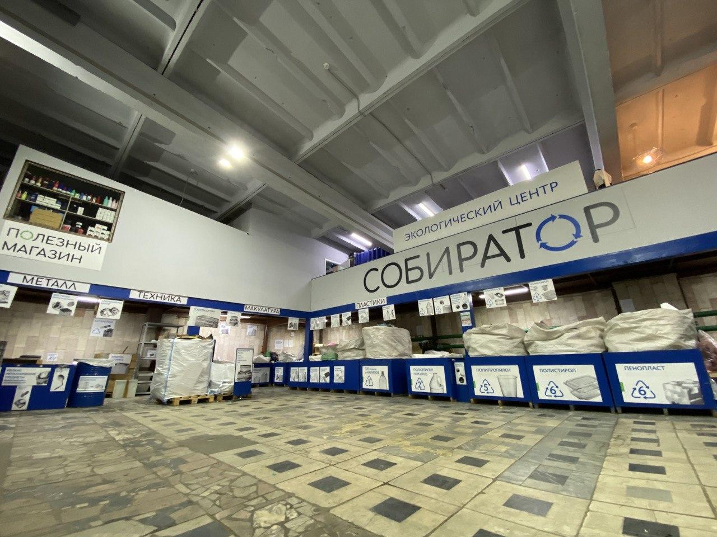
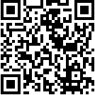
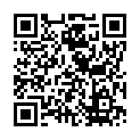
ОЧНАЯ ВСТРЕЧА: 9 июня 10:30
Экоцентр Собиратора по адресу: г. Москва, Кавказский бульвар 56 стр 12 (м. Кантемировская)
РЕГИСТРАЦИЯ:
ДОПОЛНИТЕЛЬНАЯ ДАТА
14 июня 15.00
в июне:
9.06 (вс) в 10.30
23.06 (вс) в 10.30
в июле:
07.07 (вс) в 10.30
ССЫЛКА
ССЫЛКА

Slide 3
Методология проведения и типы тренингов
ТЕМА
Валерия Сидорова
СПИКЕР
руководитель отдела просвещения компании Собиратор

Slide 4
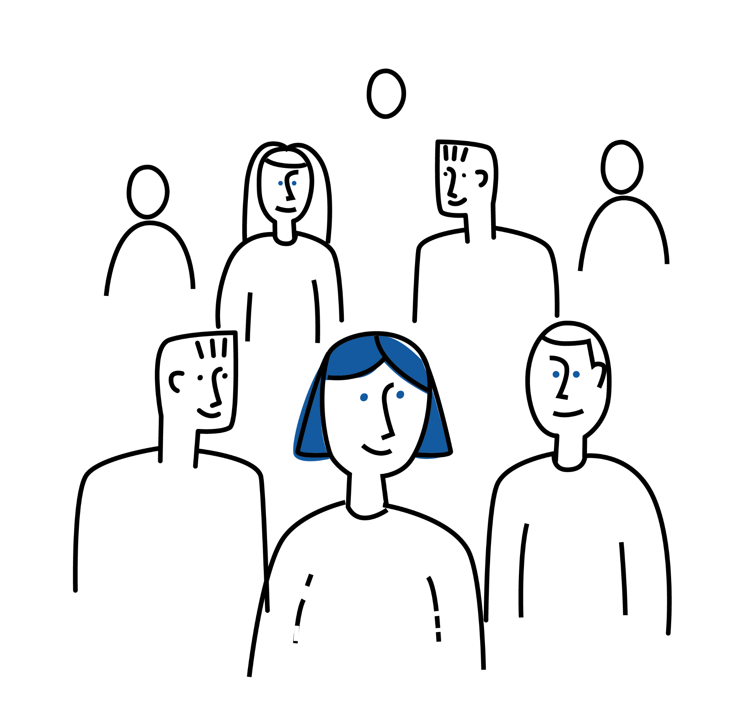
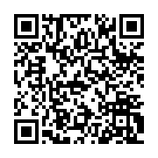
МЕТОДОЛОГИЯ ПРОВЕДЕНИЯ
и типы тренингов, дискуссий, общения с экспертами
Виды просветительских мероприятий
Лекция / урок
Беседа с экспертом
Паблик-ток / дискуссия
Воркшоп
Митап / мастермайнд
Мировое кафе

Slide 5
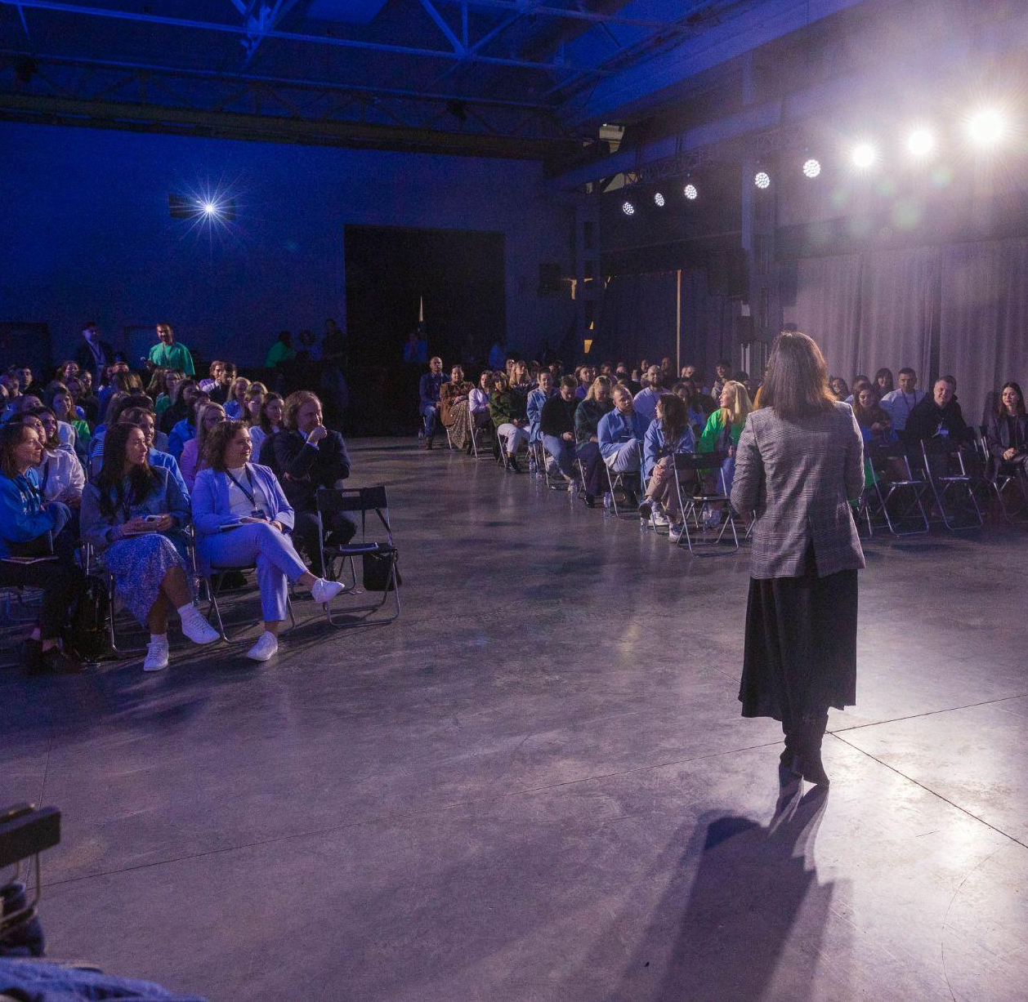
МЕТОДОЛОГИЯ ПРОВЕДЕНИЯ
и типы тренингов, дискуссий, общения с экспертами
Лекция / урок
Цель - научить и вдохновить
Ключевое - тема и контент, личность спикера не так важна
Качественное визуальное сопровождение обязательно
Сложность - поддерживать динамичность
≈ тренинг / занятие

Slide 6
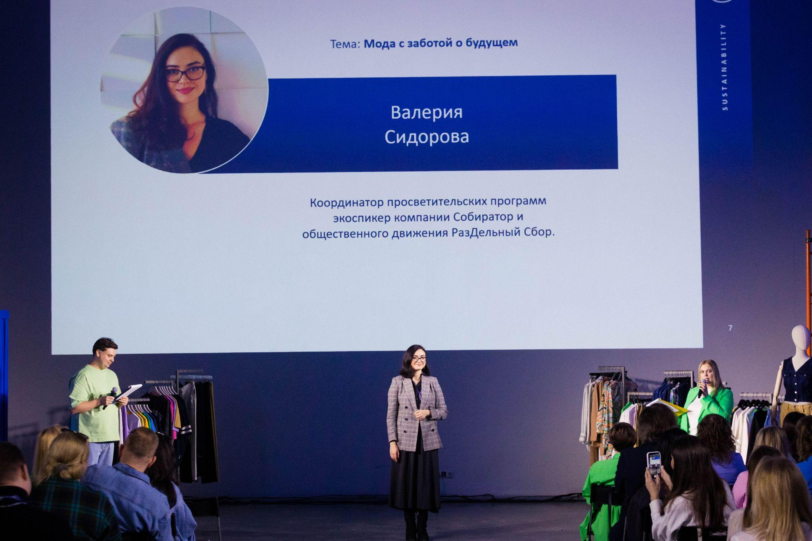
МЕТОДОЛОГИЯ ПРОВЕДЕНИЯ
и типы тренингов, дискуссий, общения с экспертами
Беседа с экспертом
Цель - познакомить и вдохновить
Ключевое - личность и экспертиза спикера
Аналог пресс-конференции, визуальное сопровождение не обязательно
Сложность - работа с аудиторией (спикеру понадобится помощь)

Slide 7
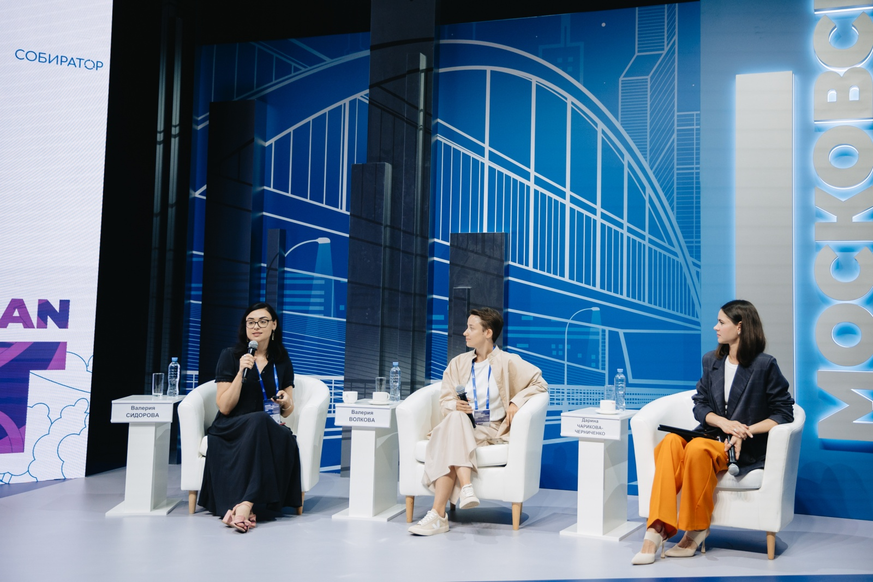
МЕТОДОЛОГИЯ ПРОВЕДЕНИЯ
и типы тренингов, дискуссий, общения с экспертами
Паблик-ток / дискуссия
Цель - познакомить и развлечь
Ключевое - острая тема и экспертиза спикеров
Визуальное сопровождение не обязательно, оформление панели желательно
Сложность - качественная модерация (скрипт, тайминг, вопросы)
Разновидность - дебаты

Slide 8
МЕТОДОЛОГИЯ ПРОВЕДЕНИЯ
и типы тренингов, дискуссий, общения с экспертами
Воркшоп
Цель - научить и вовлечь
Ключевое - модератор должен быть экспертом
Участники получают конкретный результат, требуется сообразный инвентарь
Сложность - соотнести результат и заложенный тайминг
Могут называться мастер-классами

Slide 9
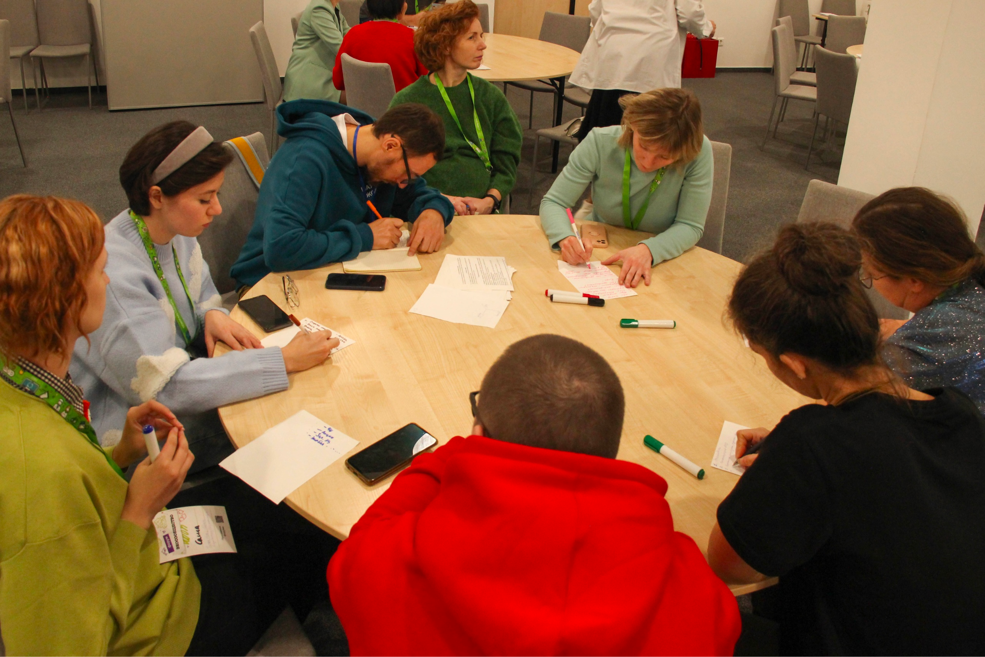
МЕТОДОЛОГИЯ ПРОВЕДЕНИЯ
и типы тренингов, дискуссий, общения с экспертами
Митап / мастермайнд
Цель - вдохновить и вовлечь
Ключевое - актуальная аудитории тема
Аудитория работает в группах, требуется сообразный инвентарь
Сложность - создать обстановку для работы в группах
Общение важнее полученных результатов

Slide 10
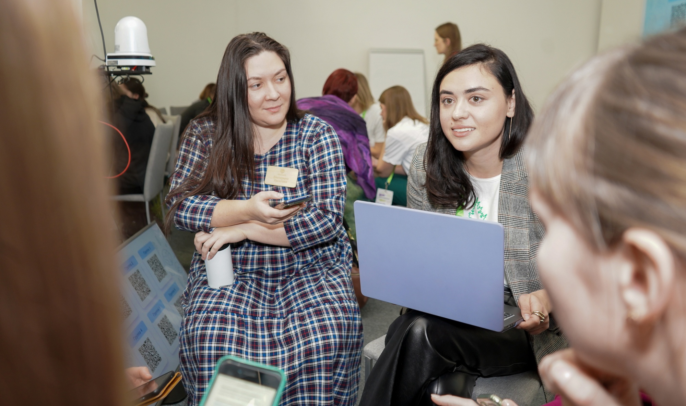
МЕТОДОЛОГИЯ ПРОВЕДЕНИЯ
и типы тренингов, дискуссий, общения с экспертами
Мировое кафе
Цель - вдохновить и побудить к действию
Ключевое - собрать несколько требующих решения вопросов
Аудитория работает в группах и представляет результаты работы, требуется сообразный инвентарь
Сложность - определить "хозяина стола" и количество переходов
Подключайте музыкальное сопровождение

Slide 11
МЕТОДОЛОГИЯ ПРОВЕДЕНИЯ
и типы тренингов, дискуссий, общения с экспертами
Актуальные темы
Эффективное
обращение с отходами
Бережное
потребление
Ответственный
бизнес
Экологичная
жизнь
Мусорный кризис и способы обращения с отходами
Концепция Zero Waste и ответственное потребление
Гринвошинг и недобросовестная экологичность
Экологичные привычки в быту
Раздельный сбор отходов: как начать
Расхламление пространства и экологичная уборка
Экологичная бытовая химия и косметика
ESG и устойчивое развитие
Опыт обращения
с отходами в мире
Экотуризм
Экологичная мода
Экология и экономика: кейс-стади
Экология в городе
Опасные отходы
Экологичная упаковка и как её выбирать
Эковолонтерство
Food Waste и пищевые отходы
Зелёная энергетика
Органические продукты: как создаются и какую пользу приносят
Экологизация виртуального пространства

Slide 12
МЕТОДОЛОГИЯ ПРОВЕДЕНИЯ
и типы тренингов, дискуссий, общения с экспертами
Сценарий мероприятия для всех участников
описание и цель мероприятия для анонсов и привлечения спикеров
чёткий общий тайминг
сценарий с таймингом по минутам для спикеров/ведущего
приветствие и заключительное слово
чек-листы для команды (до, во время, после)
список необходимого инвентаря

Slide 13
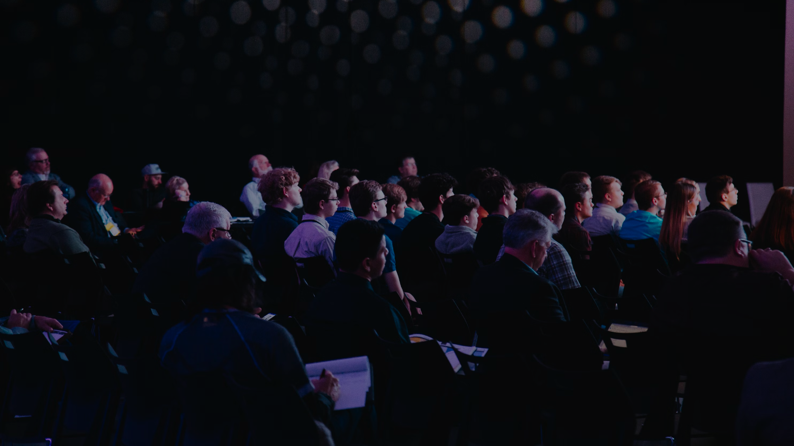
МЕТОДОЛОГИЯ ПРОВЕДЕНИЯ
и типы тренингов, дискуссий, общения с экспертами
Очное мероприятие: что предусмотреть
На площадке:
техническое оборудование (экран, ноутбук, кликер, микрофон, колонки)
необходимый инвентарь (ручки, бумага, флип-чарт)
рассадка (столы)
оформление (экран, плакаты, указатели, настольные таблички, вода и сувениры выступающим)
команда (модератор, встречающий, ответственный за технику, фотограф/видеограф)

Slide 14
МЕТОДОЛОГИЯ ПРОВЕДЕНИЯ
и типы тренингов, дискуссий, общения с экспертами
Онлайн мероприятие: что предусмотреть
доступность платформы: посмотрите руководство
Zoom, Google Meet, Яндекс Телемост, Microsoft Teams
настройки конференции для участников и спикеров
когда и как пользователь может подключиться (зал ожидания)
выключение аудио при входе
кто может демонстрировать экран
запись конференции (автоматическая/вручную, облако/устройство)
технический предсозвон (и за 15 мин до мероприятия)
интернет-соединение
заряд устройства
камера и микрофон
освещение спикера
внешние источники шума
готовность всего необходимого (презентация, чат)

Slide 15
МЕТОДОЛОГИЯ ПРОВЕДЕНИЯ
и типы тренингов, дискуссий, общения с экспертами
Онлайн мероприятие: что предусмотреть спикеру
1
установите компьютер так, чтобы экран находился на уровне глаз
2
хорошо протрите камеру компьютера перед выступлением
3
выберите фон с наименьшим визуальным шумом, лучше, если это будет однотонная стена
4
исключите возможность попадания в кадр других людей, детей, домашних животных
5
убедитесь, что ваше лицо равномерно освещено, нет резких теней с одной из сторон, под носом, глазами
6
выбирайте однотонную одежду, контрастирующую с цветом фона: полоска и мелкий рисунок в кадре рябит

Slide 16
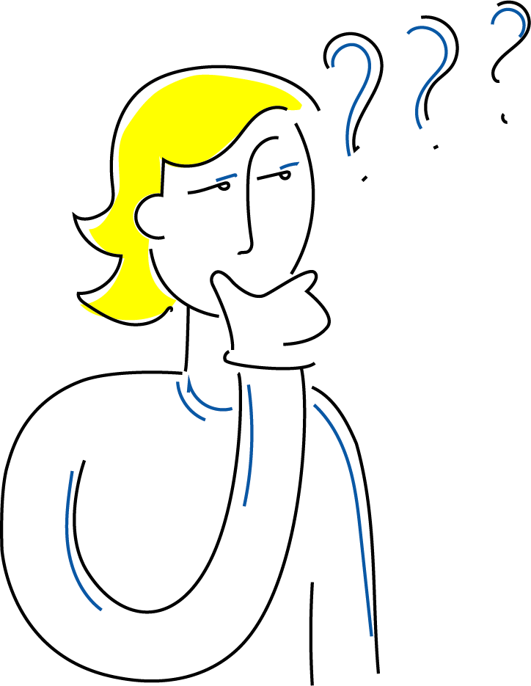
МЕТОДОЛОГИЯ ПРОВЕДЕНИЯ
и типы тренингов, дискуссий, общения с экспертами
Где искать экспертов?
Заведите свою "базу экспертов"
местные экологические сообщества
региональные победители грантов ФПГ по треку Охрана окружающей среды и защита животных
победители профильных премий и грантов (напр., Хрустальный компас, ESG Awards Russia, Зеленый и здоровый офис, Зелёная Евразия, ECO BEST, RE.AWARDS, Визионеры, Зеленая премия)
Союз эковолонтерских организаций
портал Эковики
нетворкинг на профильных мероприятиях
соцсети и СМИ (блогеры, комментаторы)

Slide 17
МЕТОДОЛОГИЯ ПРОВЕДЕНИЯ
и типы тренингов, дискуссий, общения с экспертами
Как стать экспертом самому
Курсы и сертификаты
Фундаментальное чтение
База знаний Собиратора
Экологичные новости
Stepik
Эковики
ECR
Открытое образование
Аткиссон «Поверьте Кассандре»
Вайцзеккер «Фактор 5»
Валлебен «Тайные связи в природе»
Аткиссон «Как устойчивое развитие может изменить мир»
Диаш «Шагни за порог. Путеводитель по природе»
Лосев «Мифы и заблуждения в экологии»
Медоуз «Пределы роста. 30 лет спустя»
Сайт: статьи, Zero Waste гид, Что куда сдавать
YouTube: паблик-токи, инструкция по подготовке вторсырья, развенчание мифов о переработке
Telegram: мероприятия и новости
VK: отчёты, статьи
ШЭР / Шеринг. Экология. Рациональность
Экологичные мероприятия
ESG World
Земля касается каждого
Zero Waste

Slide 18
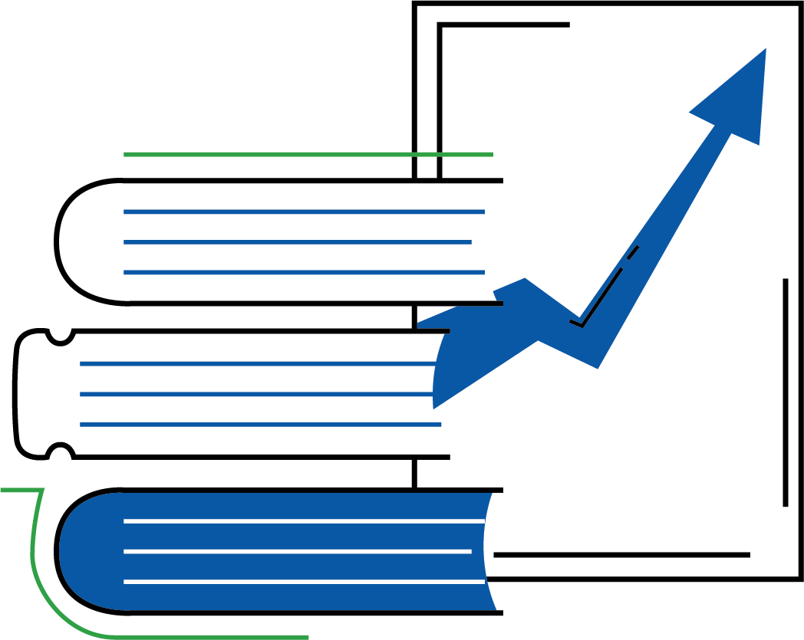
МЕТОДОЛОГИЯ ПРОВЕДЕНИЯ
и типы тренингов, дискуссий, общения с экспертами
Как эксперту стать хорошим спикером?
Структура выступления
Начало
Самопрезентация: как вас зовут, откуда вы, чем можете быть полезны
Знакомство с аудиторией: вовлекаем и оцениваем (активные ли, есть ли эксперты, есть ли скептики)
"Расскажите, знакомы ли вы с темой? Что вы уже слышали? Кто из вас практикует РСО? Что хотите узнать сегодня?"
Обозначаем тему лекции и "тизер"
"Сегодня мы поговорим о… И узнаем…"
Обозначаем правила лекции: выключить микрофон, открыть чаты, вопросы в конце. Объясняем, почему правила важны
Используйте презентации из
1 и 2 МК!

Slide 19
МЕТОДОЛОГИЯ ПРОВЕДЕНИЯ
и типы тренингов, дискуссий, общения с экспертами
Как эксперту стать хорошим спикером?
Структура выступления
Течение и завершение
Проблематизация темы: мотивируем слушать
Не через запугивание (фактами или тоном), а через вдохновение (проблема есть, но мы можем ее решить)
Связки между слайдами:
проговариваем то, что показываем на слайде прямо сейчас
заготавливаем переходы со слайда на слайд
подводим итоги между блоками: какой вывод можем сделать? есть ли у вас вопросы по этому блоку?
Завершение лекции:
благодарим аудиторию
делаем общий вывод
даём напутствие

Slide 20
МЕТОДОЛОГИЯ ПРОВЕДЕНИЯ
и типы тренингов, дискуссий, общения с экспертами
Как эксперту стать хорошим спикером?
Взаимодействие с аудиторией
продуманный интерактив
открытые/закрытые вопросы
зрительный контакт со всеми в равной степени
Отработка возражений:
не говорим: "Вы не правы",- используем: "Да, но..."
готовим ответы на типичные возражения
отделяем людей, которые действительно хотят что-то узнать, от негативщиков (уводить в конец на сессию вопрос-ответ, привлекать аудиторию в союзники)
задаём вопросы: "Почему вы так думаете? Вы сами это видели?"
берём в союзники экспертов
эксцесс во время выступления: проигнорировать или легитимизировать
Если аудитория заскучала:
легитимизация
хлопок
меняем интонацию
предлагаем активность: поднимите руку, обратите внимания, зафиксируйте

Slide 21
МЕТОДОЛОГИЯ ПРОВЕДЕНИЯ
и типы тренингов, дискуссий, общения с экспертами
Подготовка к выступлению
Как эксперту стать хорошим спикером?
запишите свою личную цель, зачем вы выступаете
прорепетируйте лекцию с таймингом
подготовьте личные истории, шутки и примеры (даже когда что-то не получилось)
подготовьте внешний вид
подготовьте все материалы, которые хотите продемонстрировать, выложите их в нужном порядке
подготовьте теплую воду
не ешьте крошащиеся сухие продукты (сухарики, хлеб)
расслабьте тело (несколько физ упражнений, дыхание)
разогрейте речевой аппарат

Slide 22
ОЧНАЯ ВСТРЕЧА: 9 июня 10:30
Экоцентр Собиратора по адресу: г. Москва, Кавказский бульвар 56 стр 12 (м. Кантемировская)
РЕГИСТРАЦИЯ:
ДОПОЛНИТЕЛЬНАЯ ДАТА
14 июня 15.00
в июне:
9.06 (вс) в 10.30
23.06 (вс) в 10.30
в июле:
07.07 (вс) в 10.30
ССЫЛКА
ССЫЛКА

Slide 23
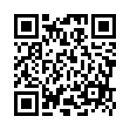
МЕТОДОЛОГИЯ ПРОВЕДЕНИЯ
и типы тренингов, дискуссий, общения с экспертами
Наши контакты
Участие в проекте
shop.sobirator.ru
sobirator.ru

